Slide 1
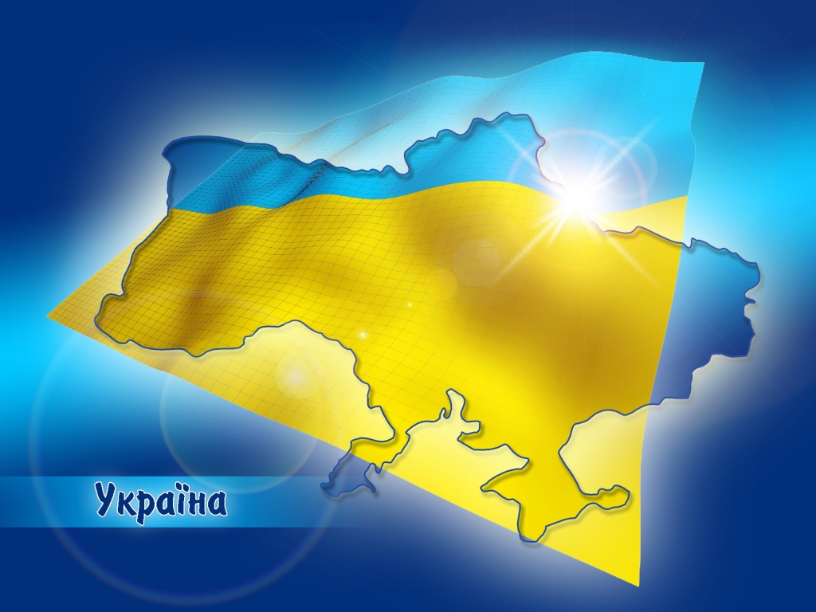
Політична система
України

Slide 2
Особливості політичної
системи
Вона володіє монополією на владу в масштабах усього суспільства.
Визначає стратегію суспільного розвитку загалом і економічну,
соціальну, культурну та зовнішню політику зокрема.
Сприяє стабілізації або дестабілізації суспільного життя.
Формує правову систему і функціонує в її рамках або виходить
за межі правового поля.
Забезпечує політичне та адміністративно-державне управління
суспільними процесами.
Визначає і репрезентує інтереси панівних соціальних груп або
всього суспільства на державному рівні.

Slide 3
16 липня 1990 р. Верховна Рада України прийняла ДЕКЛАРАЦІЮ ПРО ДЕРЖАВНИЙ СУВЕРЕНІТЕТ УКРАЇНИ.
Україна
Національна держава
Український народ
Рівність
Недоторканість кордонів
Економічна
самостійність і безпека

Slide 4
Президент України
Виконавча
влада
Законодавча влада
Судова
влада
Верховна
Рада
Кабінет
Міністрів
Верховний
Суд
Конституційний
Суд

Slide 5
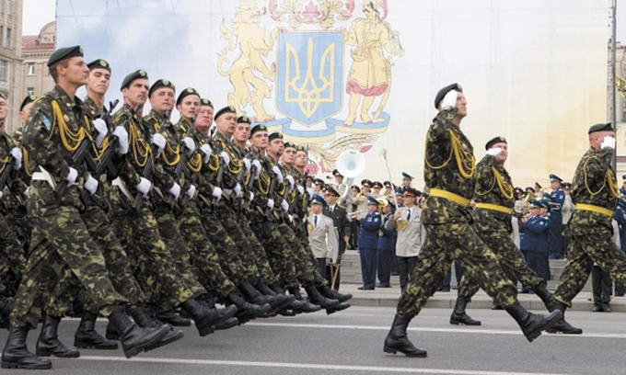

Slide 6
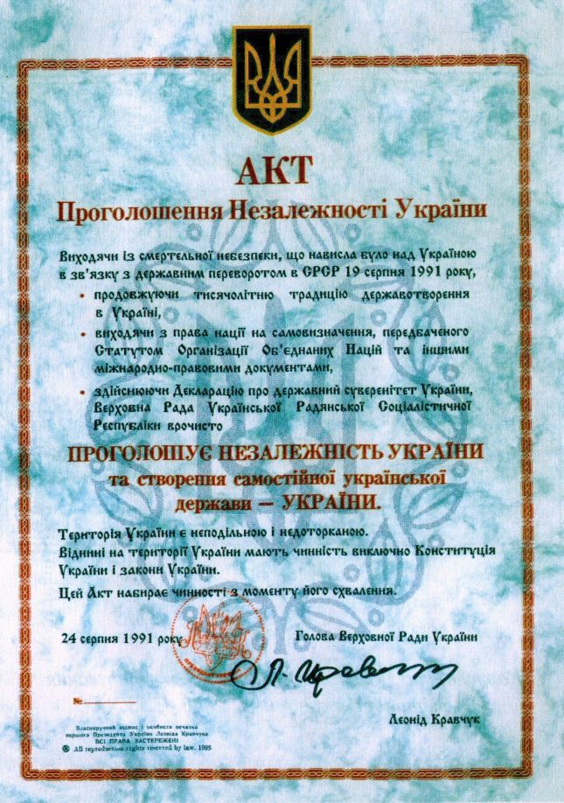
28 червня 1996 р. Верховна Рада України прийняла КОНСТИТУЦІЮ УКРАЇНИ

Slide 7
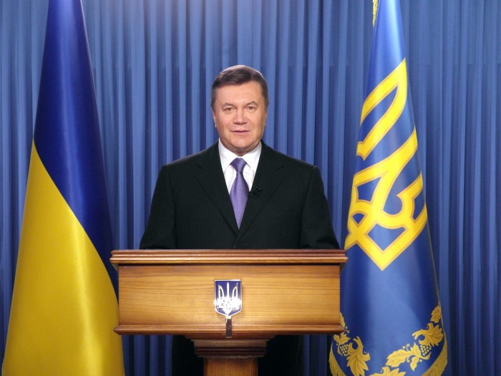
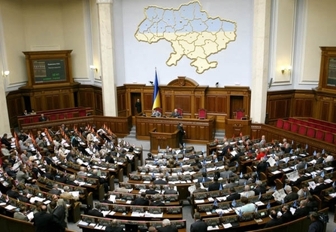
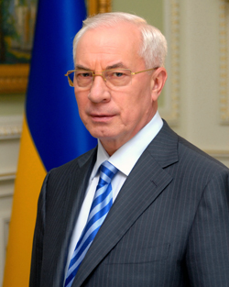

Slide 8
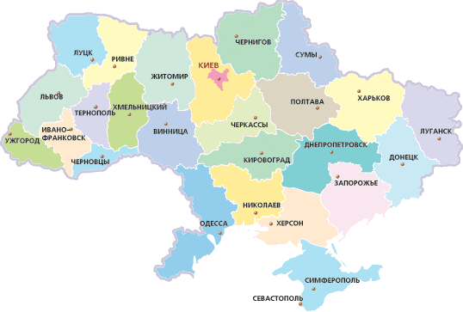

Slide 9
Відсутність чіткого конституційного
розмежування повноважень гілок влади
та вищих владних інститутів.
Політизація конституційного процесу.
Неспроможність судової гілки влади
відігравати роль неупередженого арбітра
у конфліктах між іншими гілками влади.
Високий рівень патерналізму.
Відсутність єдиного розуміння політичними
силами змісту національних інтересів
України та спільного бачення шляхів їх втілення.

